Slide 1
As origens da Internet
Raul Weber

Slide 2
Internet - Histórico
Década de 50
  Um computador central e diversos terminais
  Terminal podia estar distante (linhas de comunicação)
  Exemplo: projeto RAND (Research ANd Development)
Década de 60
  J.C.R Licklider, janeiro 1960: “Man-Computer Symbiosis”
  J.C.R Licklider & W. Clark, agosto 1962: “On-Line Man Computer Communications”
  De 1962 a 1964 Licklider foi diretor do Information Processing Technologies Office (IPTO) da DARPA (Defense / Advanced Research Project Agency)

Slide 3
Internet - História
1963
  Treze instituições recebem financiamento para pesquisar sistemas distribuídos:
    Carnegie-Mellon University
    MIT
    RAND Corporation
    Stanford Research Institute
    System Development Corporation
    University of California at Berkeley, Santa Barbara, and Los Angeles
    University of South Carolina
    University of Utah
  Escritório do IPTO tinha 3 terminais, cada um ligado a um computador distinto (Santa Monica, California Berkeley e MIT)

Slide 4
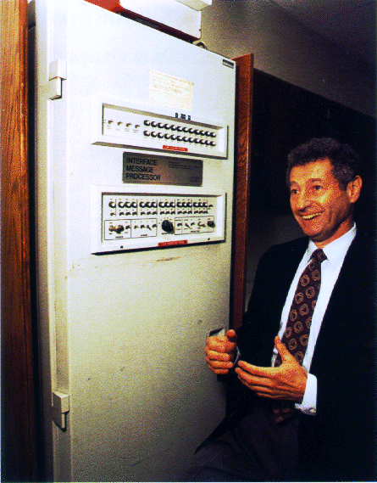
Internet - História
Década de 60
  Packet-switching vs Circuit-switching
    Paul Baran, RAND Co: Message-switching
    Donald Davies, Nat.Physical Lab, UK: Packet-switching
    Leonard Kleinrock, MIT: Interface Message Processor (IMP)
IMP
  Primeira geração de roteadores
  Usavam computadores da Honeywell
Primeira rota
  UCLA e Stanford
  29 outubro 1969, 22:30
  Mensagem transmitida: “lo” (era login)
  29 outubro, 1969, 23:30: “login”

Slide 5
Internet - história
ARPANET, 1969 – 5 dezembro
  UCLA – SDS Sigma 7
  Stanford – SDS 940
  UCSB – IBM 360/75
  U of Utah – DEC PDP 10
Março 1970: - 5 IMPs
  Incluída a BBN (Bolt, Beranek and Newman), que montava os IMPs
Junho 1970 – 9
Dezembro 1970 – 13
Setembro 1971 – 18
Agosto 1972 – 29
Setembro 1973 – 40
Junho 1974 – 46
Julho 1975 – 57

Slide 6
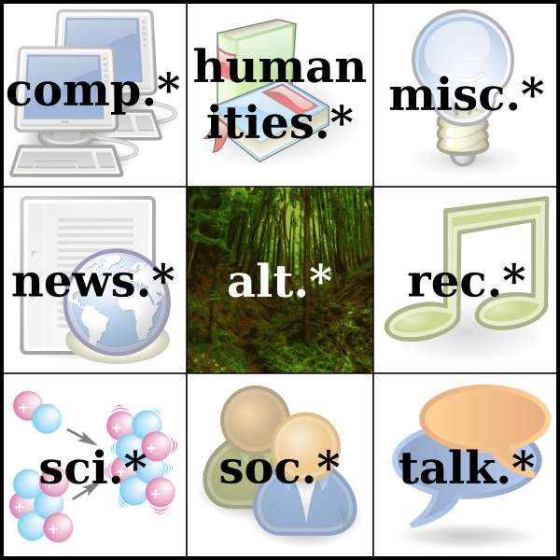
Internet - história
1978
  IPSS – International Packet Switched Service
    General Post Office, UK
    Western Union
    Tymnet, US
  BBS – Bulletin Board System
    Modens de 110 e 300 bps (1200 bps em 1980)
1979
  Usenet & newsgroups
    Tom Truscott & Jim Ellis (Duke U.)
    Scripts UUCP – Unix to Unix CoPy

Slide 7
Internet - história
TCP/IP
  Robert Kahn, 1972
    DARPA – comunicação via satélite e enlaces de rádio
  Vinton Cerf, 1973
    NCP (Network Control Program) da ARPANET
  Objetivo: desenvolver um “internetwork protocol”
  RFC 675 – a primeira especificação do TCP
    Influenciado pelo PARC Universal Packet Protocol
  1975 – testes entre Stanford e University College London
  1977 – testes entre US, UK e Noruega
  1978 – versão estável (TCP/IP v.4) – RFCs 791, 792 e 793
  1983 – ARPANET completa a migração para TCP/IP
  Quatro camadas: Link, Internet, Transport, Application

Slide 8
Internet - evolução
1975
  ARPANET transferida para o Departament of Defense (DoD)
1981
  CSNet – Computer Science Network
1983 – surge a Internet (?)
  Criada a MILNET (Military Net)
    Subdividida em NIPRNet (Non-classified Internet Protocol Router Network), SIPRNet (Secret IPRNet) e JWICS (Joint Worldwide Intelligence System)
1986
  NSFNET – National Science Foundation Network
  Interconexão de centros de supercomputadores
  Primeiro encontro da IETF (Internet Engineering Task Force)

Slide 9
Internet - evolução
1989
  Conexões com Europa (CERN), Austrália (AARNet) e Japão (JUNET)
1992
  Scientific and Advanced Technology Act
  Permissão para conexão da NSFNet com redes comerciais
  Popularização dos ISP (Internet Service Provider)
1993
  InterNIC – Internet Network Information Center – substitui a IANA (Internet Assigned Numbers Authority), criada em 1972
  Primeiros mapeamentos eram distribuídos através de arquivos HOSTS.TXT
1998
  ICANN – Internet Corporation for Assigned Names and Numbers

Slide 10
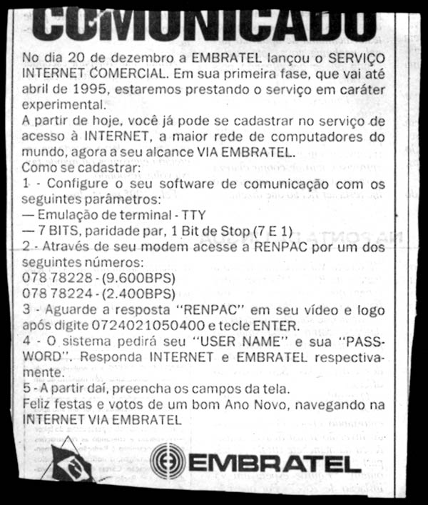
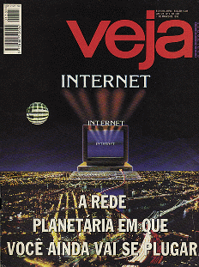
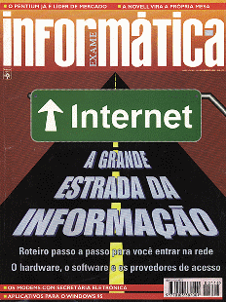
Internet no Brasil
1985
  RENPAC – Rede Nacional de Pacotes
1988
  LNCC se conecta à Bitnet através da U. Maryland
1989
  Fapesp se conecta ao Fermilab em Chicago
  UFRGS se conecta à Fapesp (4.800 bps)
1992
  Estabelecida a RNP – Rede Nacional de Pesquisa
1995
  Ministérios das Comunicações e Ciência e Tecnologia liberam a operação comercial
2000
  Backbone RNP2 e acessos em banda larga

Slide 11
Serviços da Internet
1969
  Telnet – TELe-NETwork (RFC 15)
1971
  FTP – File Transfer Protocol (RFC 114 e vários outros – RFC 959)
1973
  Primeiras propostas de e-mail (RFC 561)
  Ray Tomlinson – user@machine (user at machine)
1978
  MUD – Multi-User Dungeon
1979
  Usenet – newsgroups & file sharing
1982
  SMTP – Simple Mail Transfer Protocol

Slide 12
Serviços da Internet
1984
  POP – Post Office Protocol (1988: IMAP – Internet Message Access Protocol)
1986
  LISTSERV – electronic mailing list server
1988
  IRC – Internet Relay Chat
1990
  Archie – indexação de arquivos de FTP
1991
  Gopher – distribuição, procura e recuperação de documentos
1992
  World Wide Web

Slide 13

Excite
Fundada em 1994 como Architext
  Graham Spencer, Joe Kraus, Mark Van Haren, Ryan McIntyre, Ben Lutch e Martin Reinfried (estudantes em Standford)
Lançada em dezembro de 1995
  Auxílio financeiro de Vinod Khosla
  George Bell assume como CEO em 1996
Serviços
  Portal de Internet
  Máquina de busca (Magellan e WebCrawler)
  E-mail (Web)
  Instant Messaging
  Cotações da bolsa
Comprada em 1999 pela @Home_Network (USD 6,7 bilhões)
  Excite@Home
E quem é a Excite nos dias de hoje? (Dica: ela ainda existe)

Slide 14



Stewart Brand
The Whole Earth Catalog (1964 ~1972, depois até 1974)
  Fornecer ao leitor ferramentas úteis
  "We are as gods and might as well get good at it"
  "Stay hungry. Stay foolish."
The WELL
  Whole Earth ‘Lectronic Link (protótipo de uma comunidade online)
  Fundada em 1985
  “You own your own words, unless they contain information. In which case they belong to no one.”
1984:
  "Information wants to be free. Information also wants to be expensive. Information wants to be free because it has become so cheap to distribute, copy, and recombine - too cheap to meter. It wants to be expensive because it can be immeasurably valuable to the recipient. That tension will not go away. It leads to endless wrenching debate about price, copyright, 'intellectual property', the moral rightness of casual distribution, because each round of new devices makes the tension worse, not better."
1995:
  “We own it all to the hippies”

